Slide 1
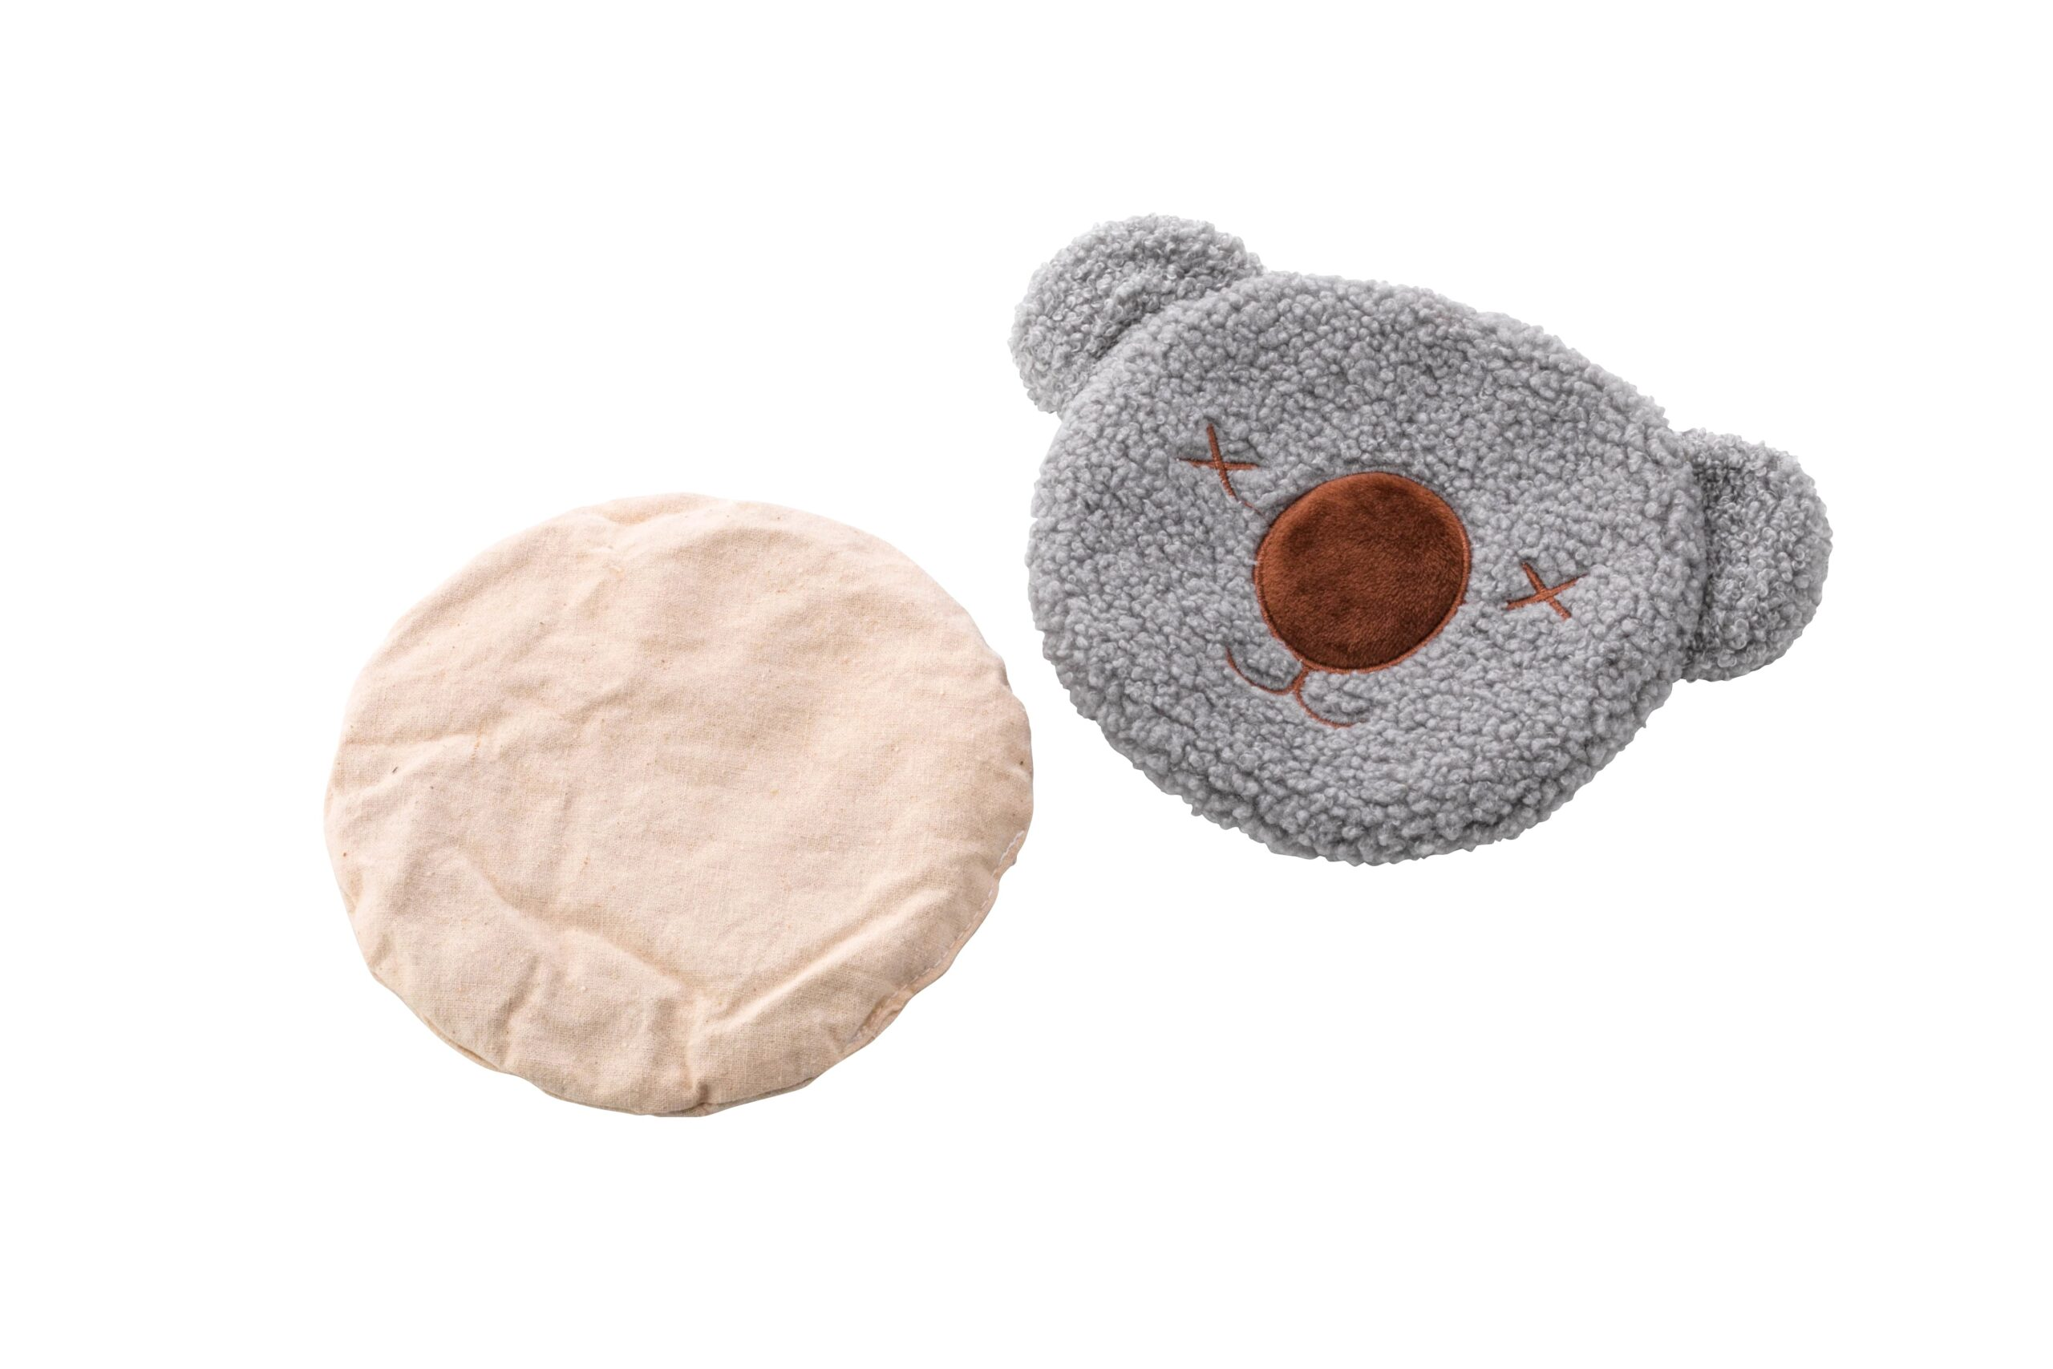
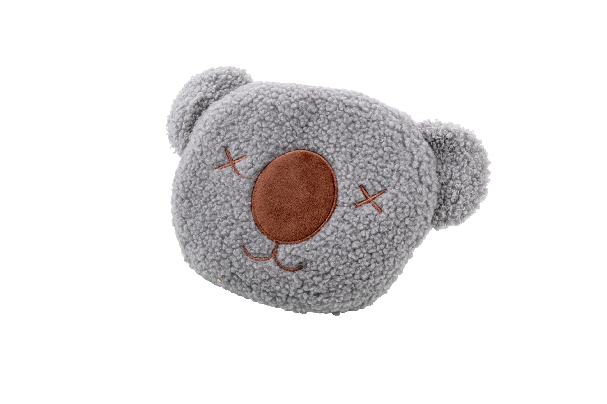
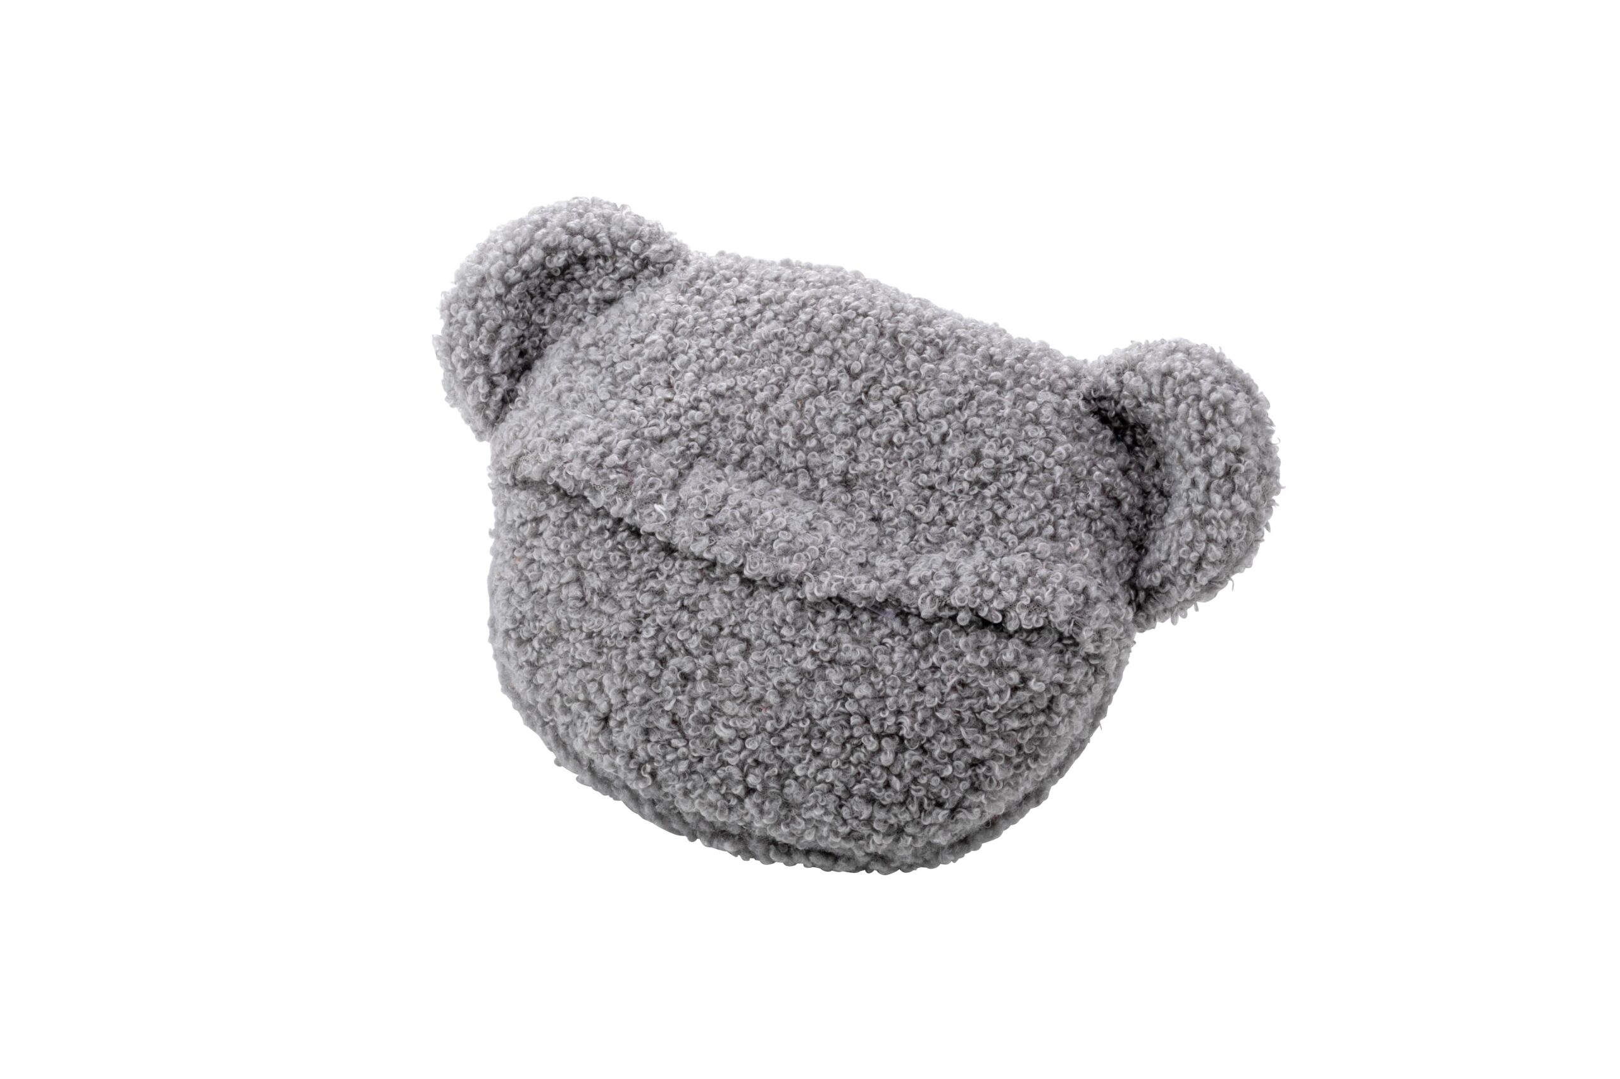
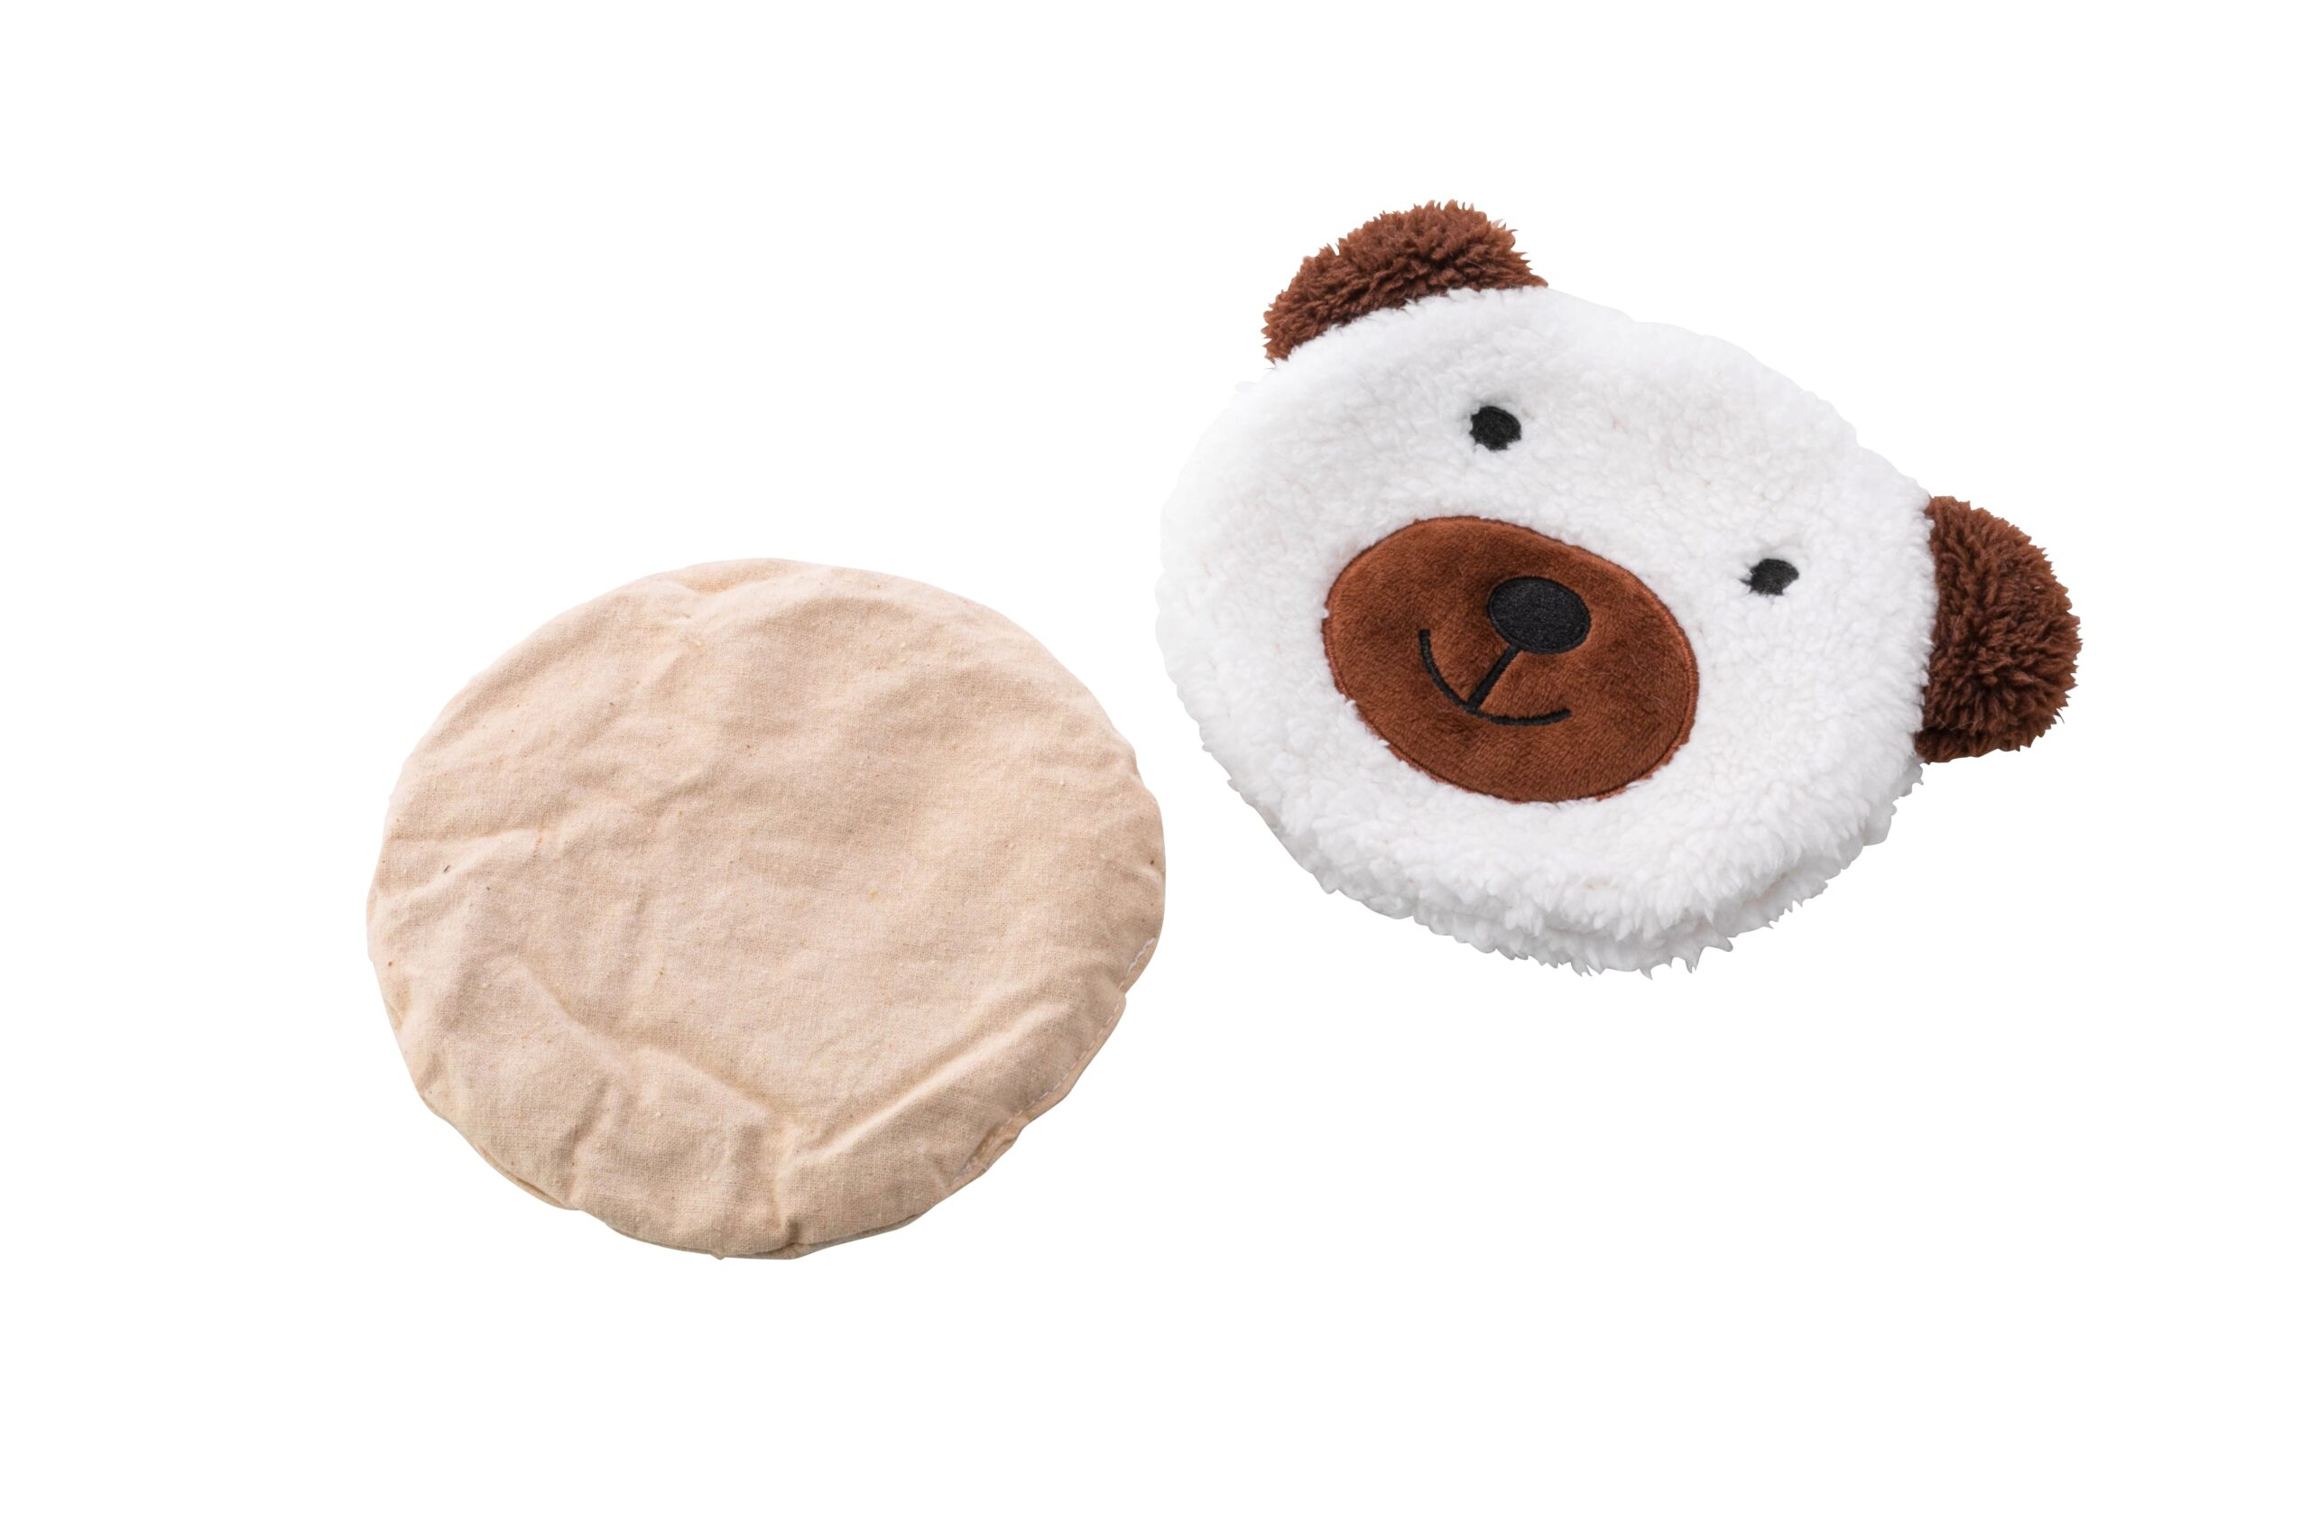
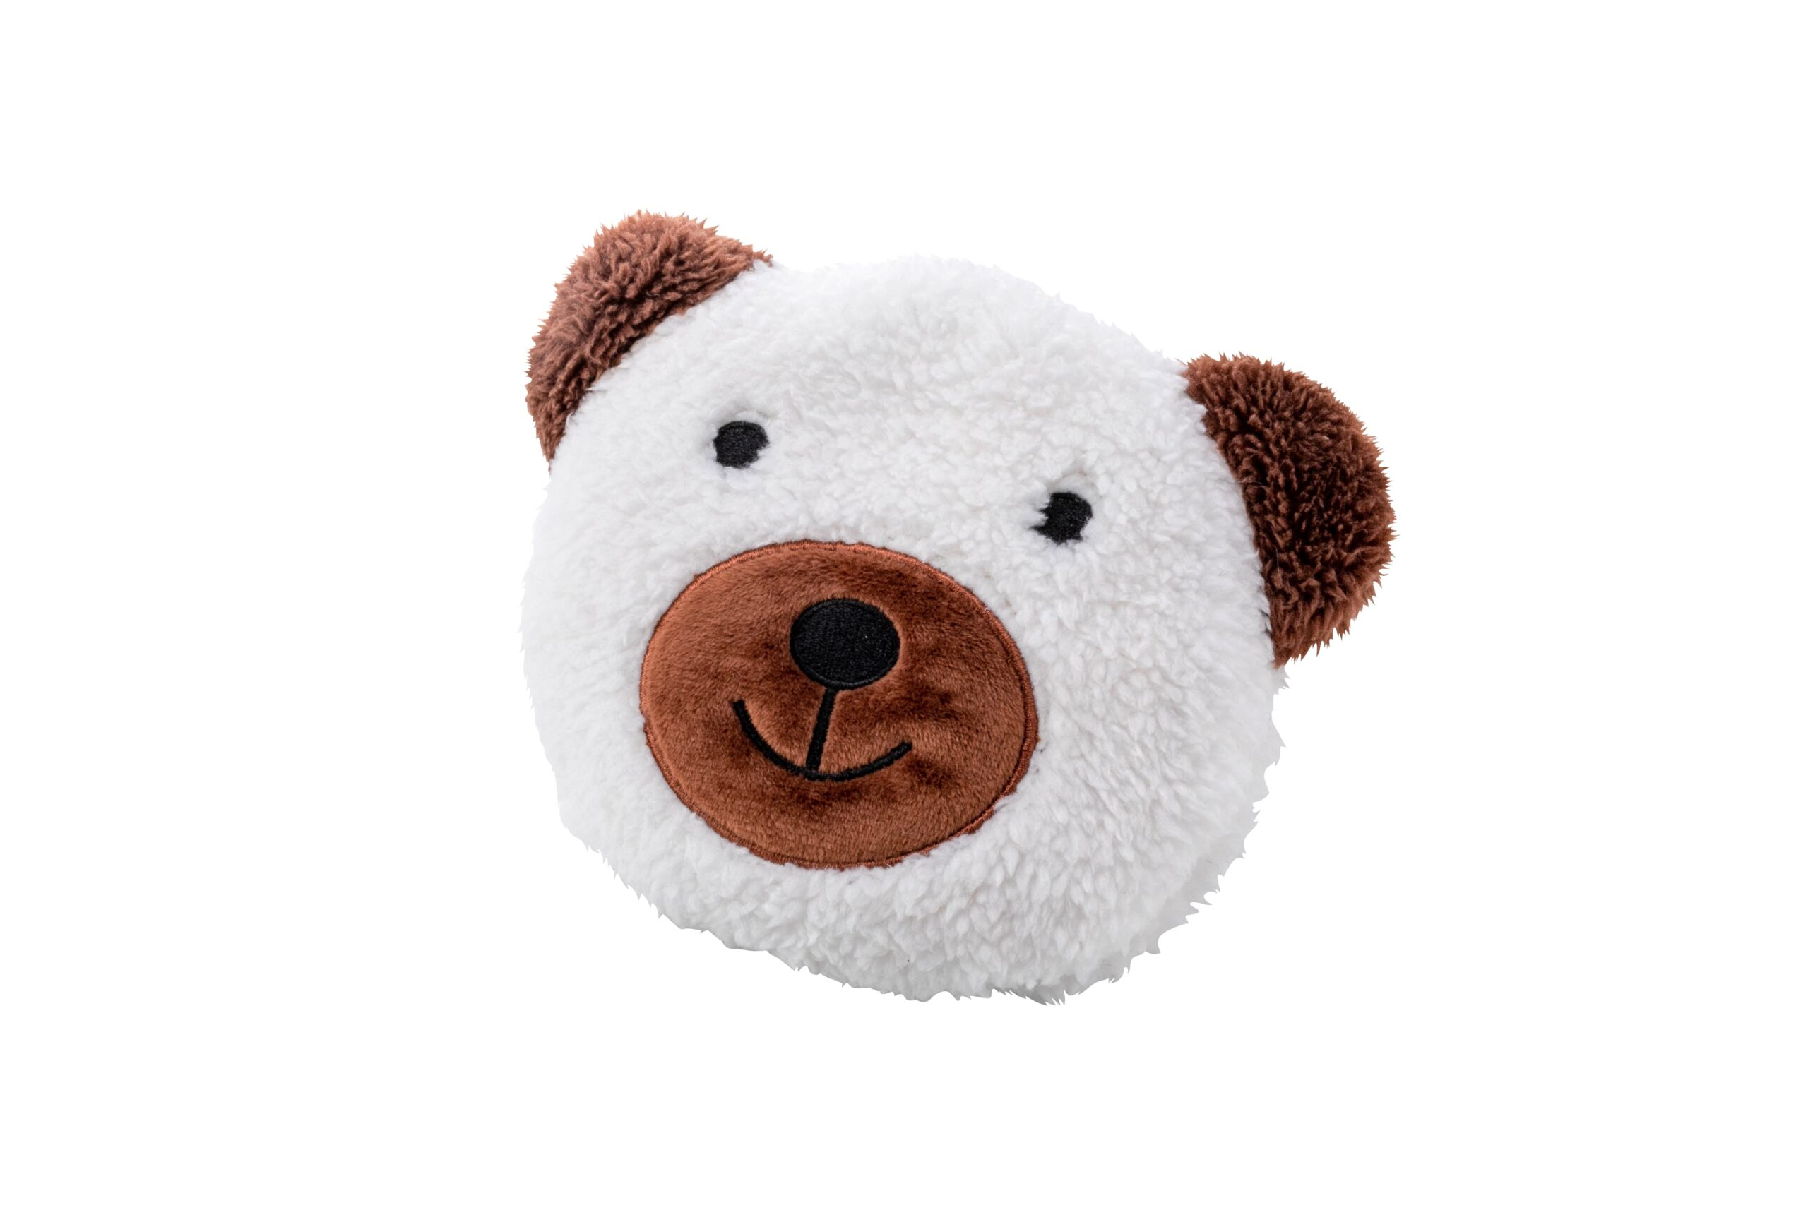
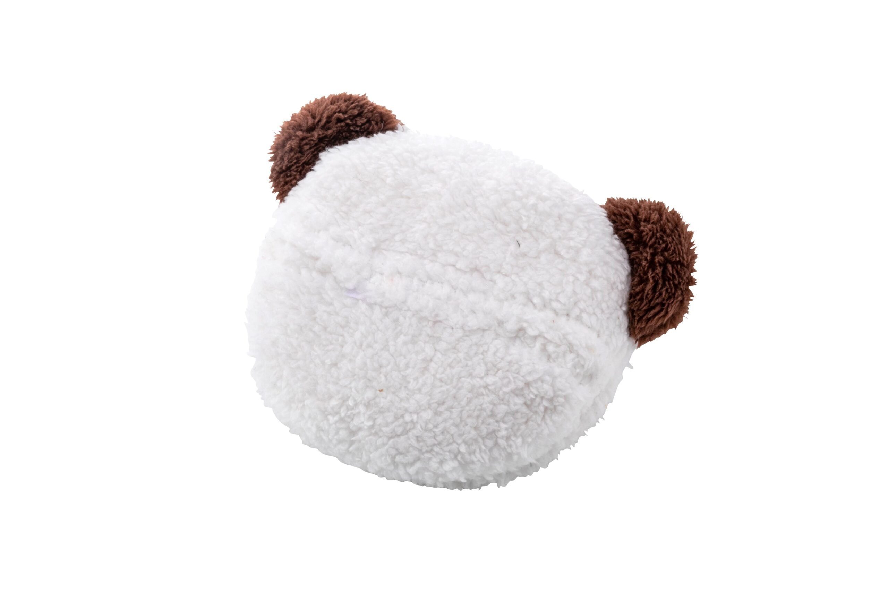
オリジナルハンドピロー
キャラアイテムに最適
1,000個から
カバーはオリジナルデザイン可能 中身（シリコンビーズ）を冷凍庫で冷やせばクーラーに 電子レンジで温めればウォーマーに 二役の優れもの
品 番 org480 サイズ 約Φ150mm 材 質 シリコンビーズ、ポリエステル等 外 装 個別PP袋入
校了後約30日～

